Slide 2
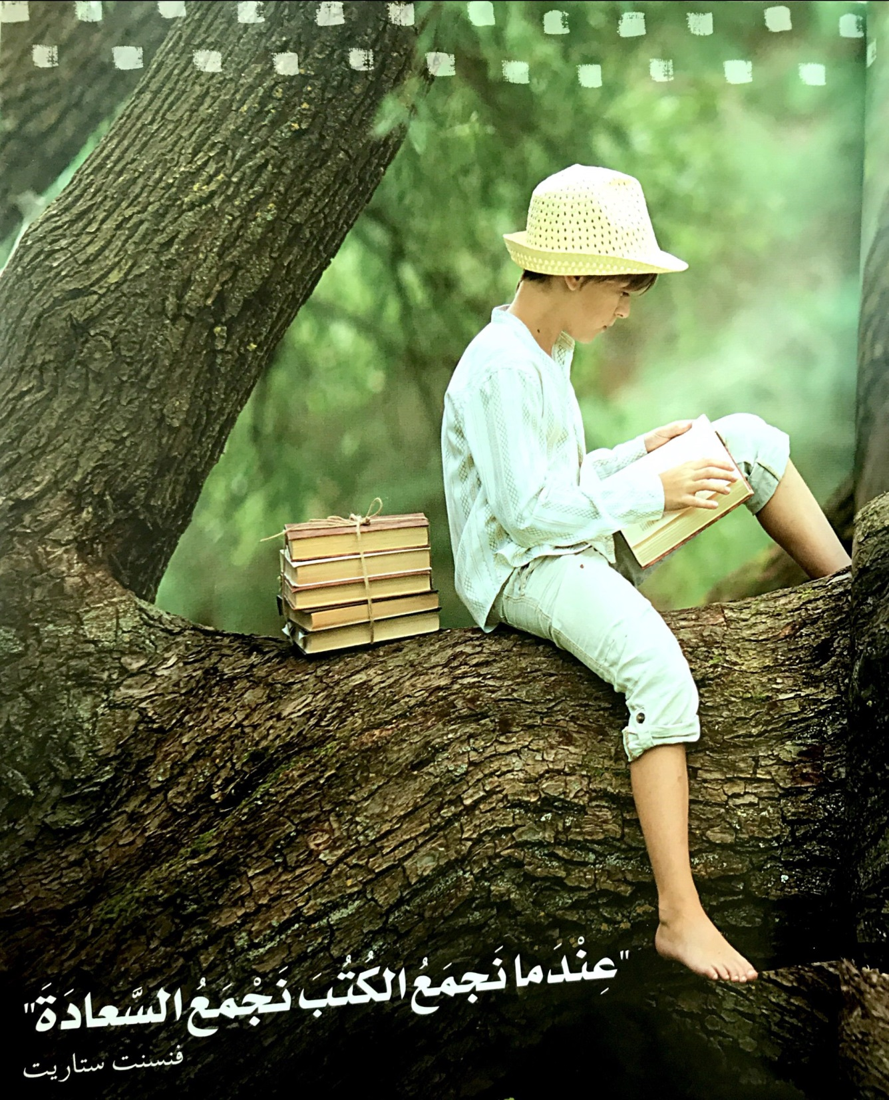

Slide 4
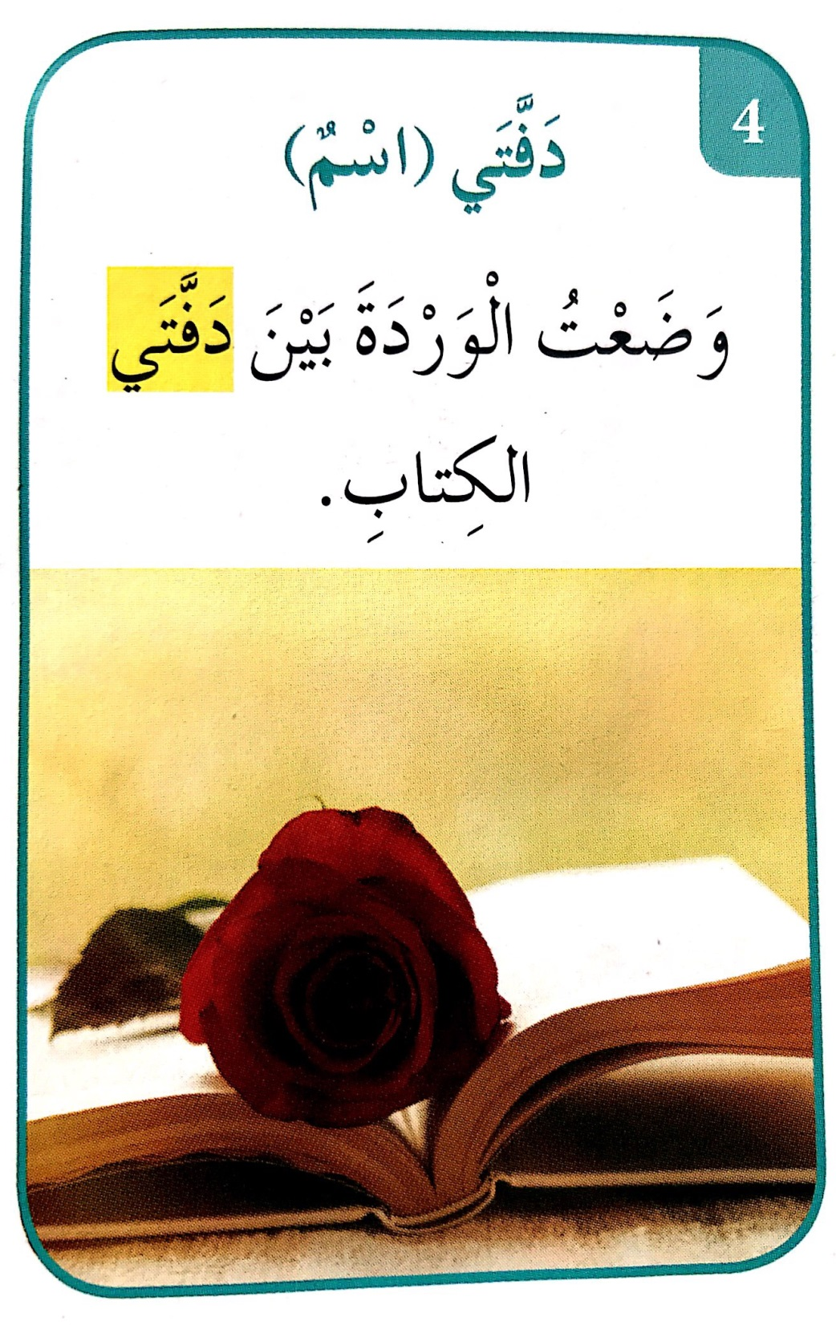
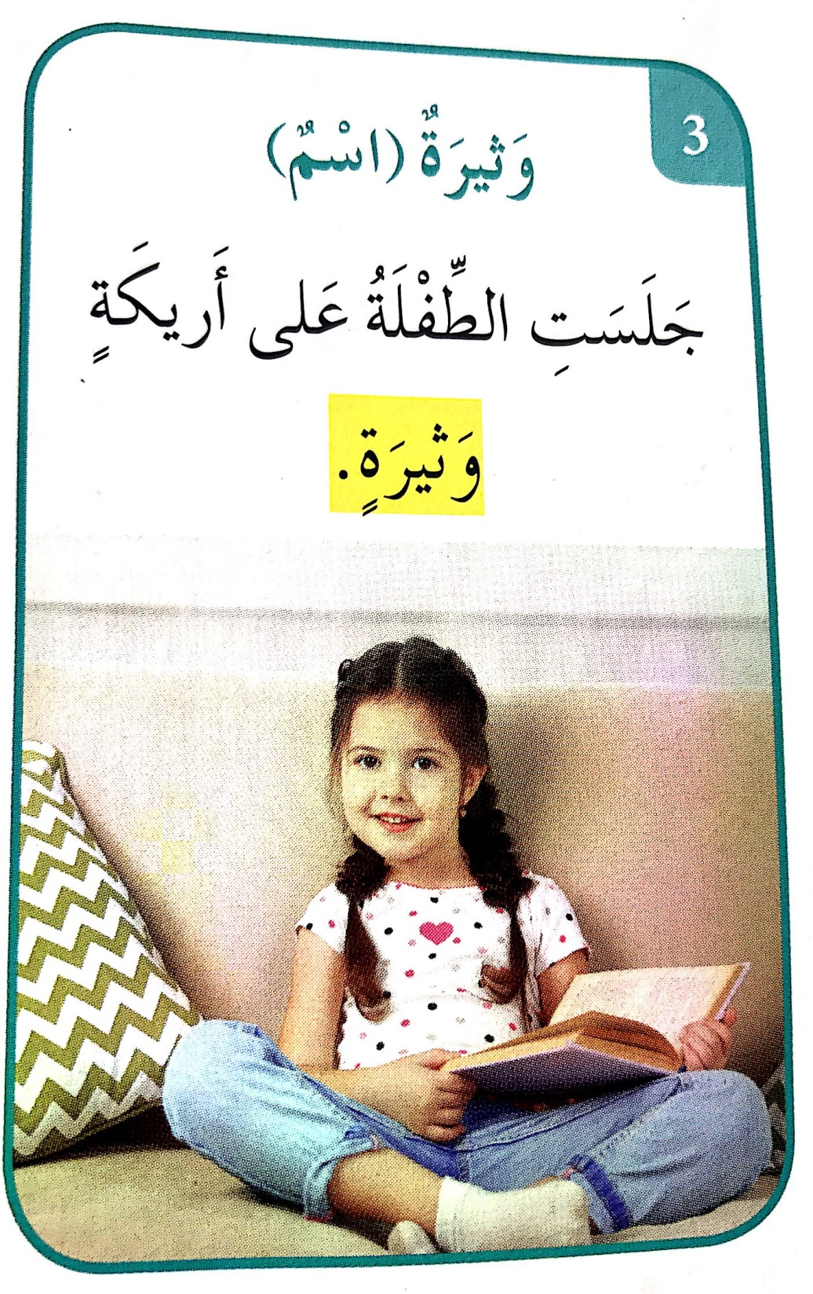

Slide 5
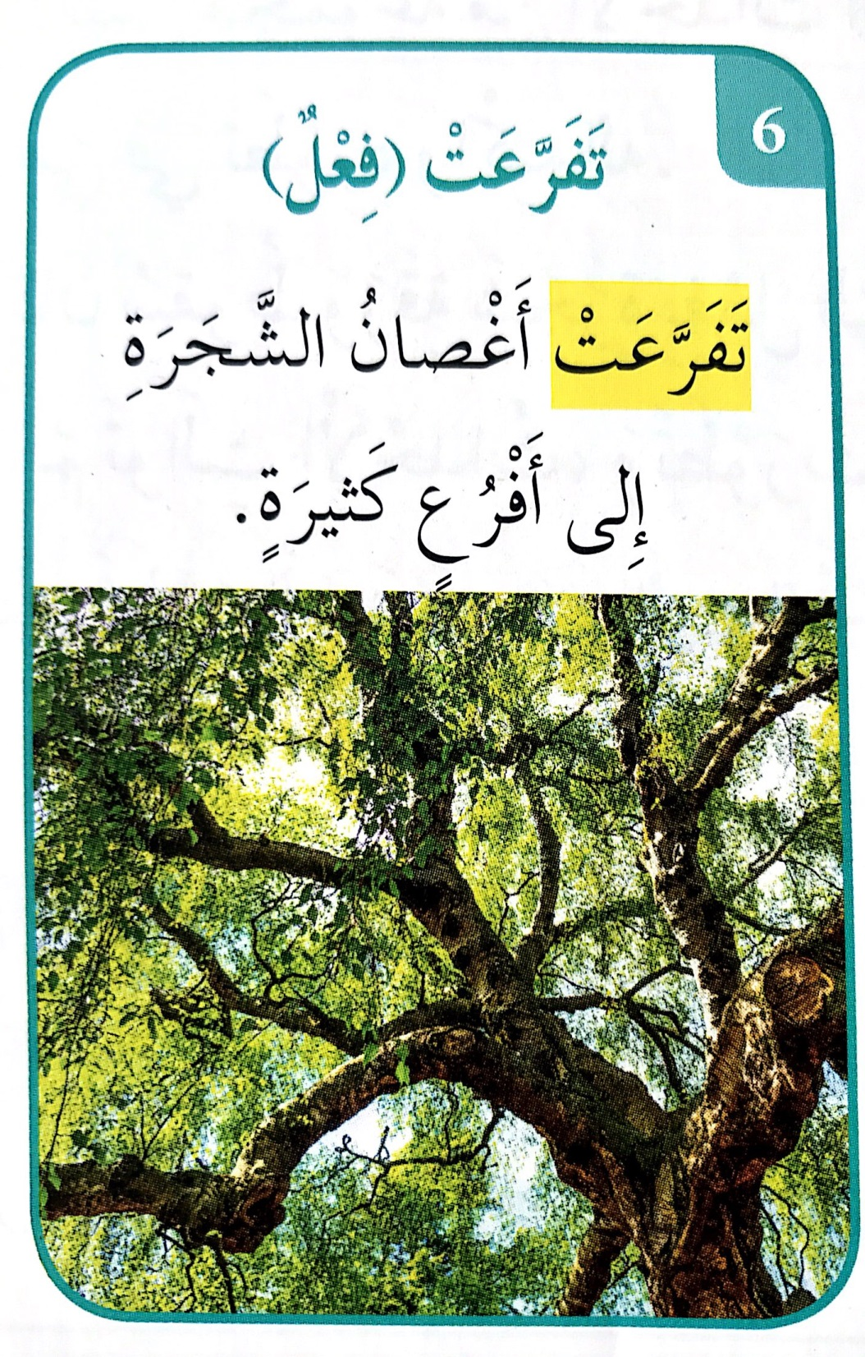
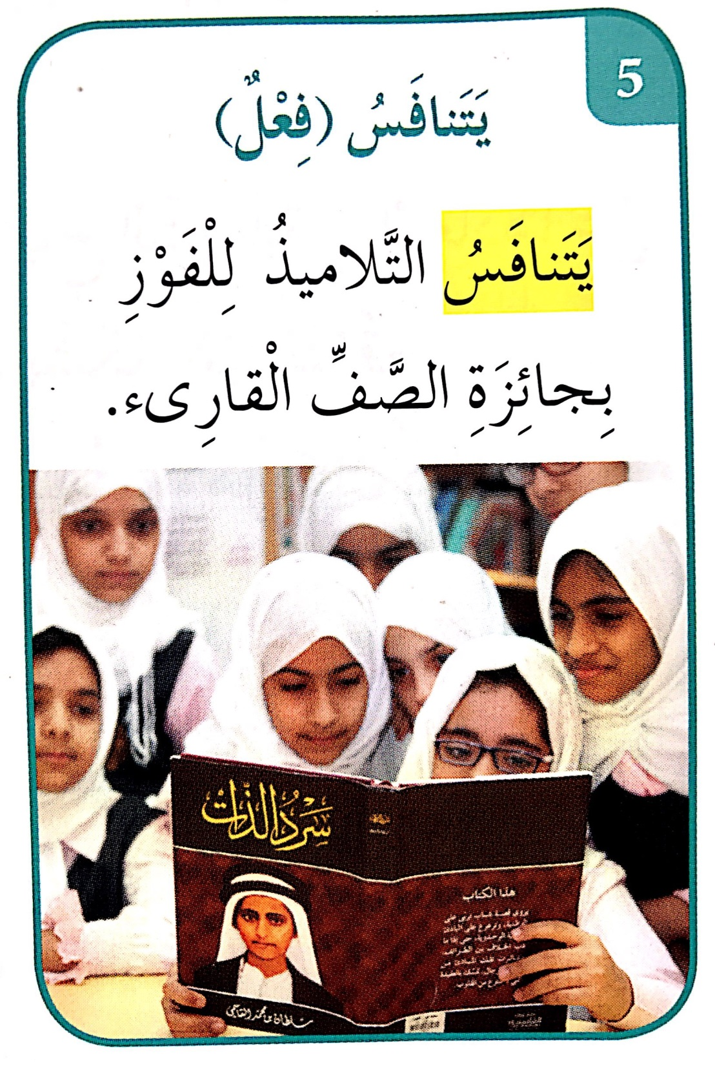

Slide 6
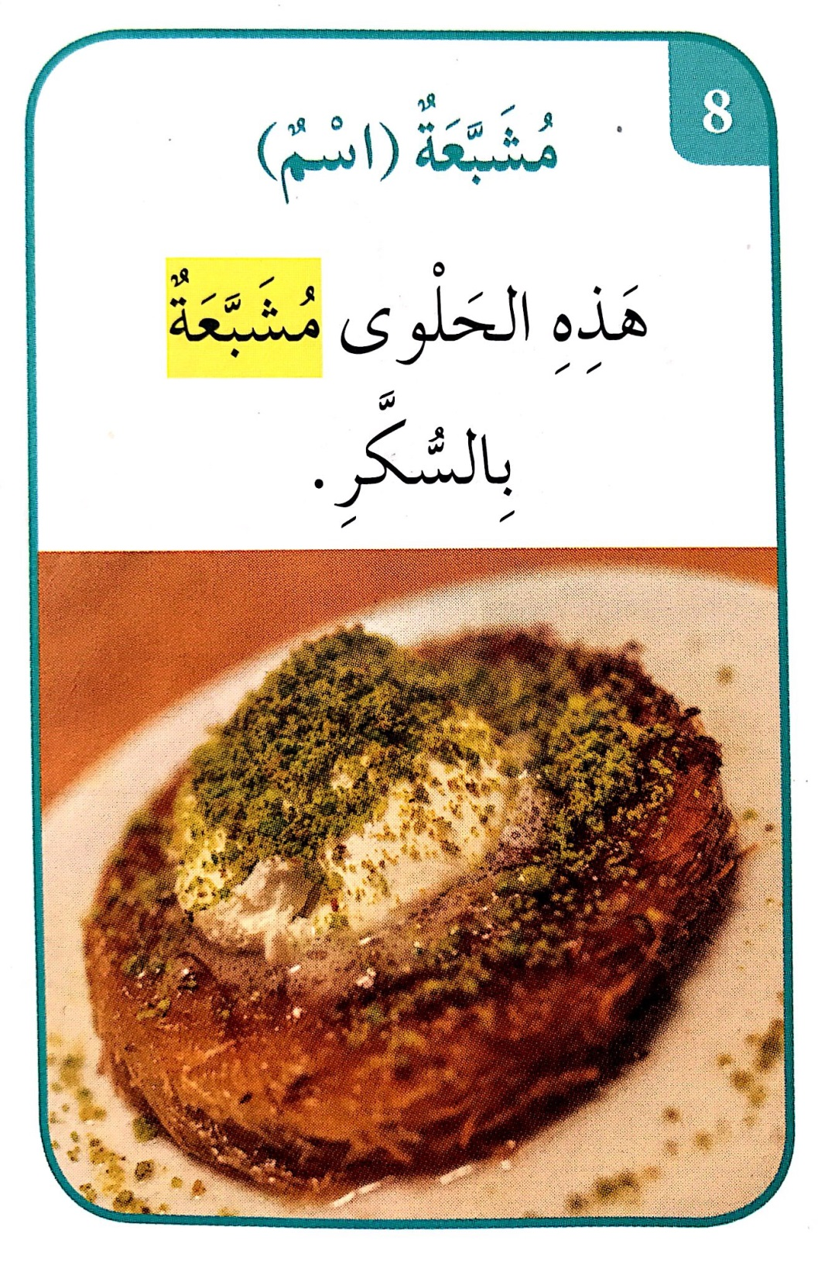
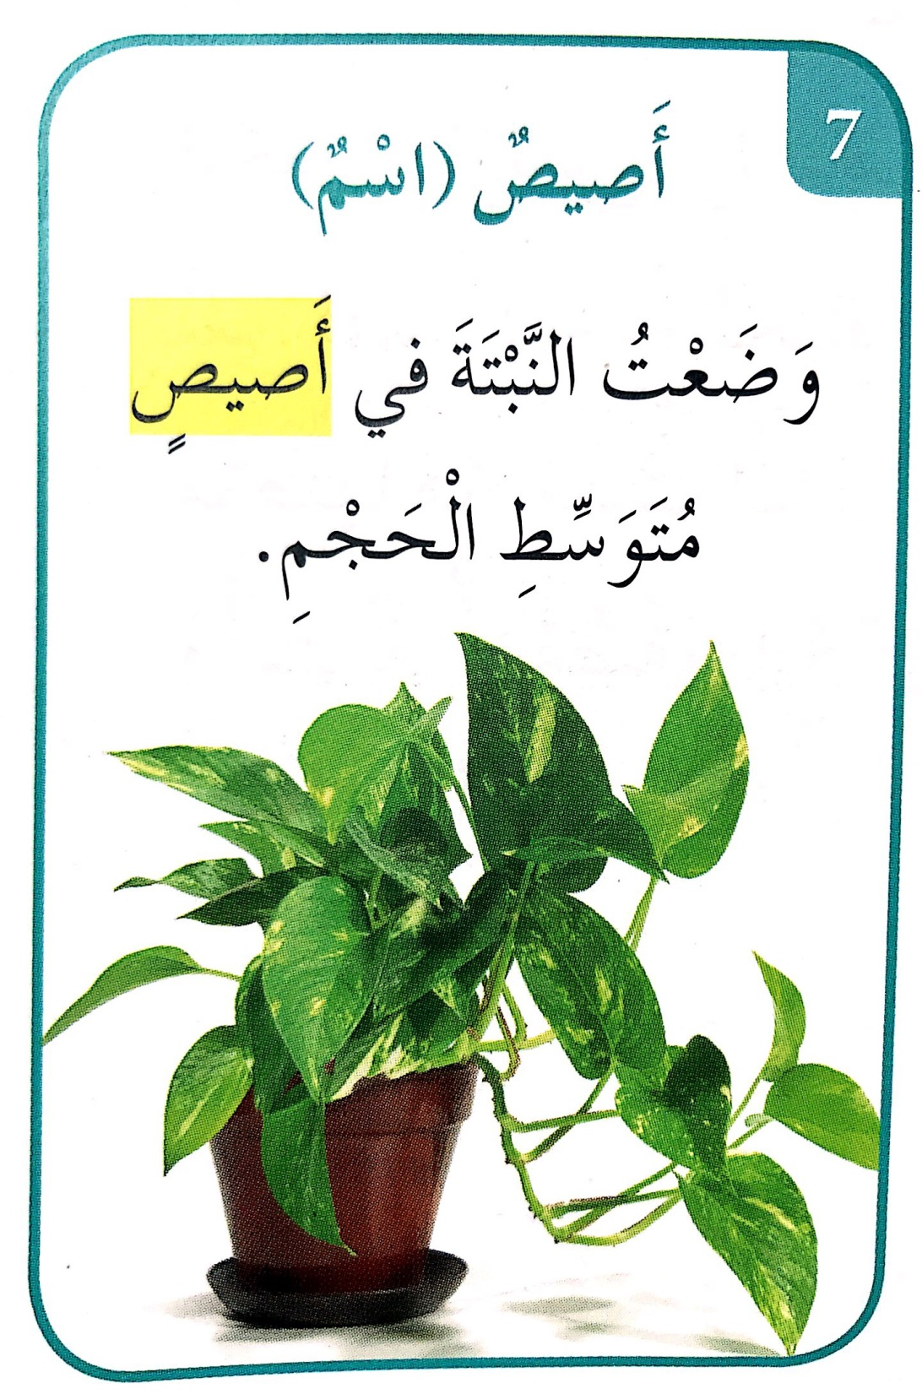

Slide 7
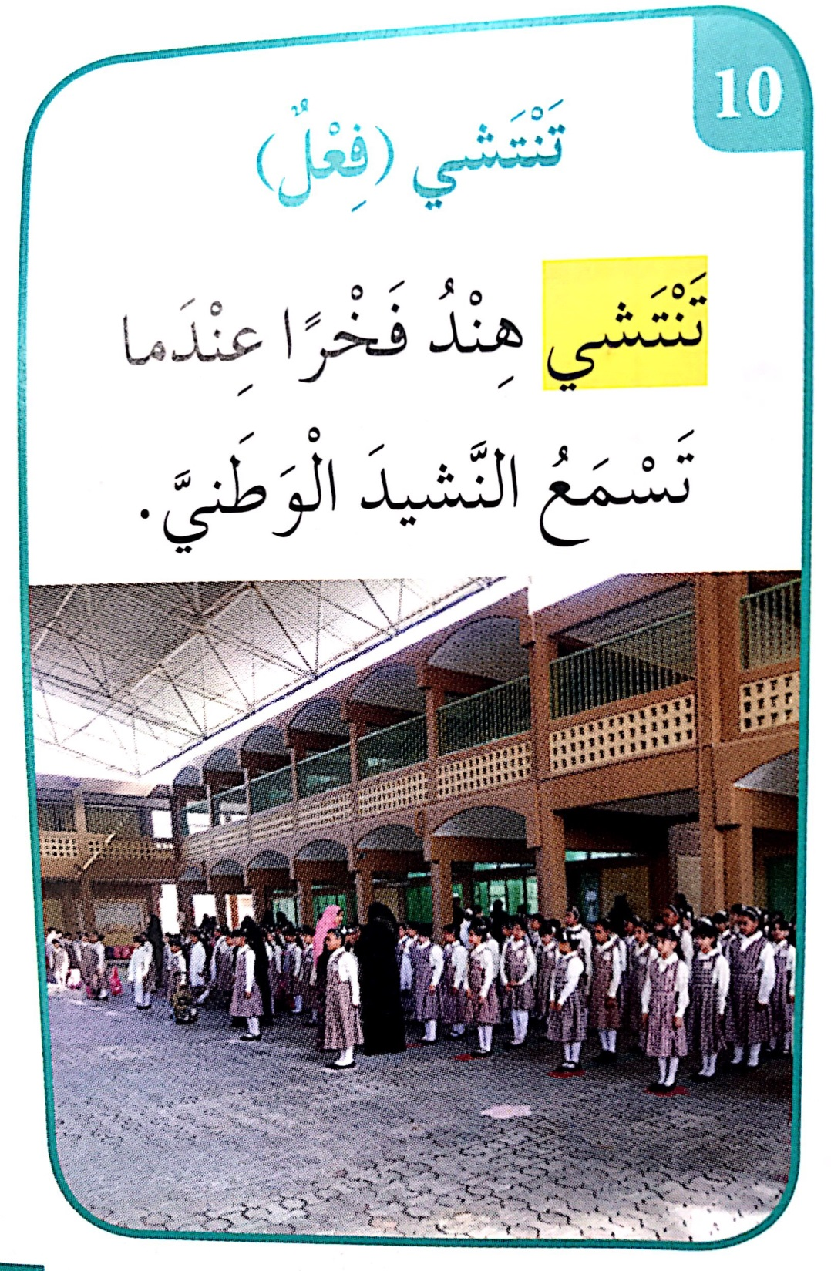
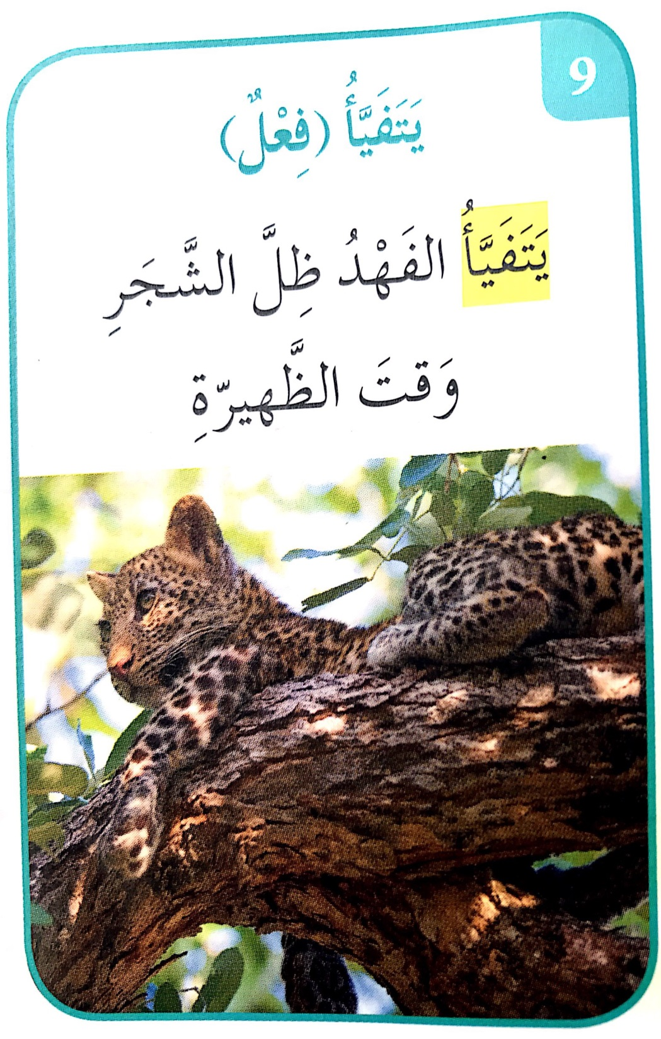

Slide 11
حلاً ثنائيًا

Slide 12
يرفرف / يتحرك
ينبض
تخلط

Slide 13
حلاً ثنائيًا
واجـــــــــب

Slide 14
محادثة فردية

Slide 15
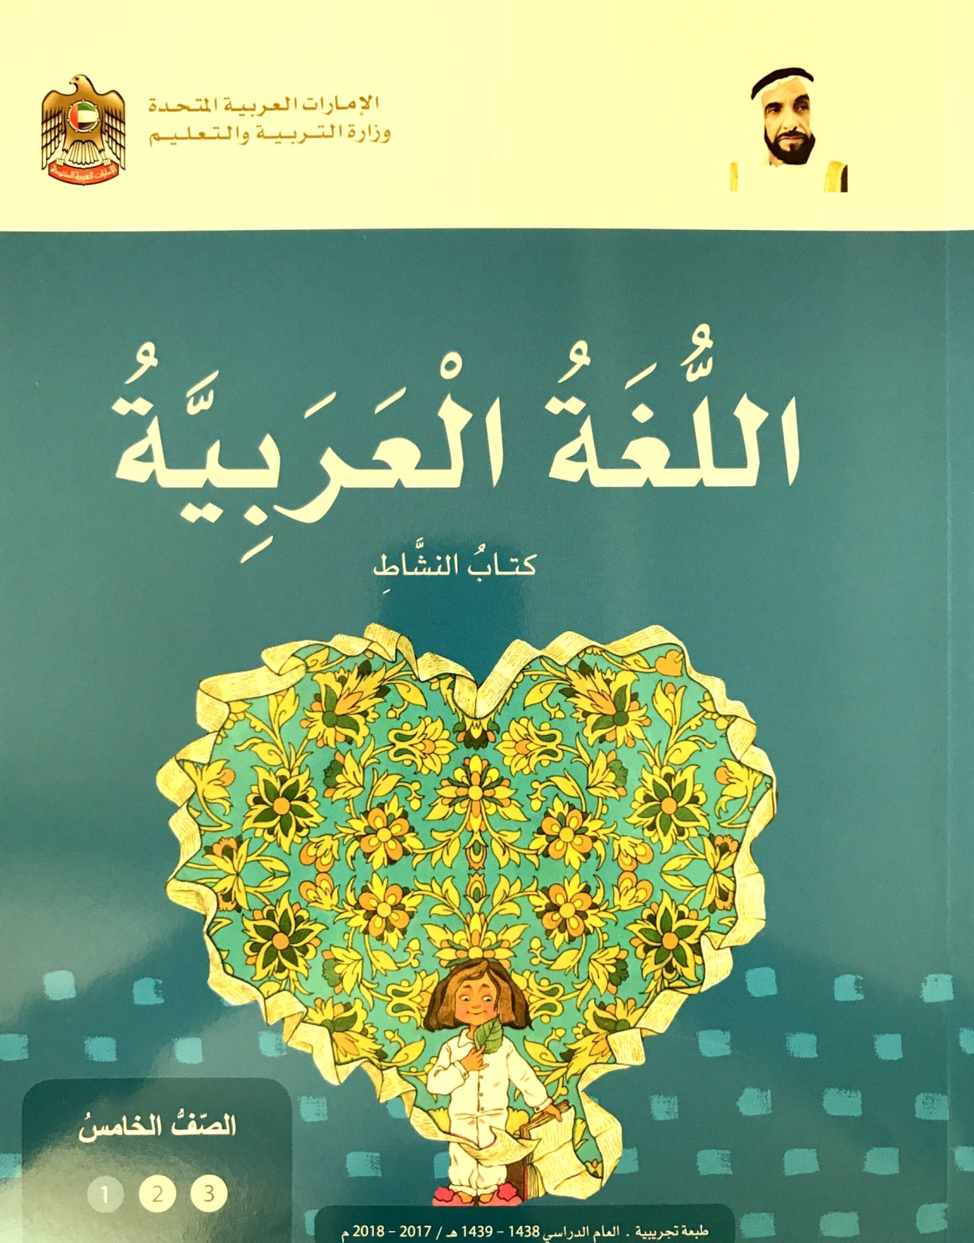

Slide 16
واجـــــــــب

Slide 18
1ـ شعرت بالضيق وفجأة تذكرت أثر القرآن في نفسي.
2ـ كان الجو مشمسًا حارًّا وفجأةً أمطرت السماء.
3ـ كنت أمارس الرياضة وفجأةً انقطع حبل حذائي.

Slide 19
1ـ كلما قرأت أكثر زادت ثروتي اللغوية.
2ـ كلما أطعت والدي ازددت تقربًا من الله.
3ـ كلما اكتشفت الطبيعة من حولي زاد إيماني بالله.

Slide 20
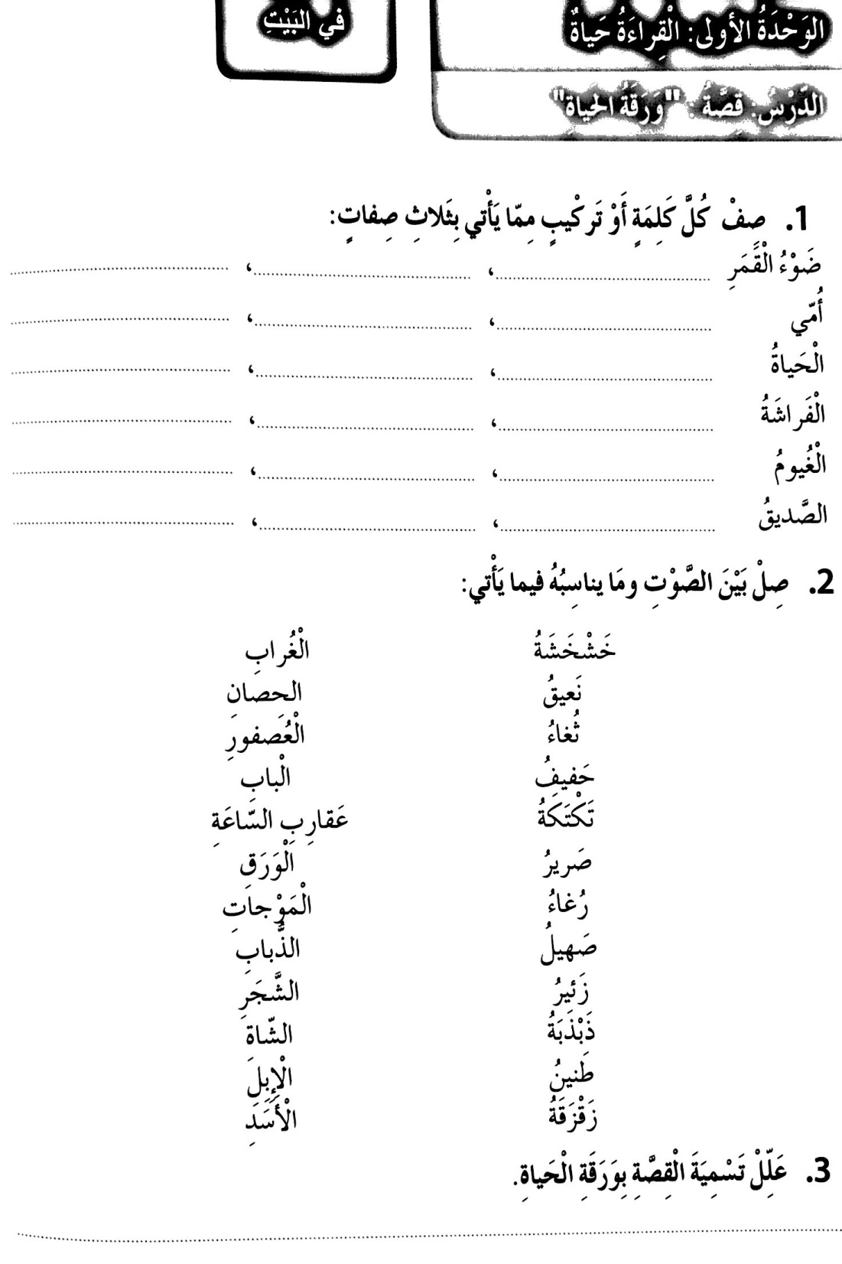
واجـــــــــب

Slide 21
1ـ لم تتركها لحظة واحدة.
2ـ كانت تعتني بها كثيرًا.
يدل على أهمية القراءة في حياة الإنسان.
يدل على أهمية العلم الذي جعلها تنمو وتكبر بالرغم من ابتعادها عن أمها.

Slide 22
تقف
تسير
يسري الدم في جسدي.
سارية
كنت أسير متعجبًا، كيف تغلبت على الخوف؟
أن القراءة هي الحياة وهي مفتاح النجاح.

Slide 23
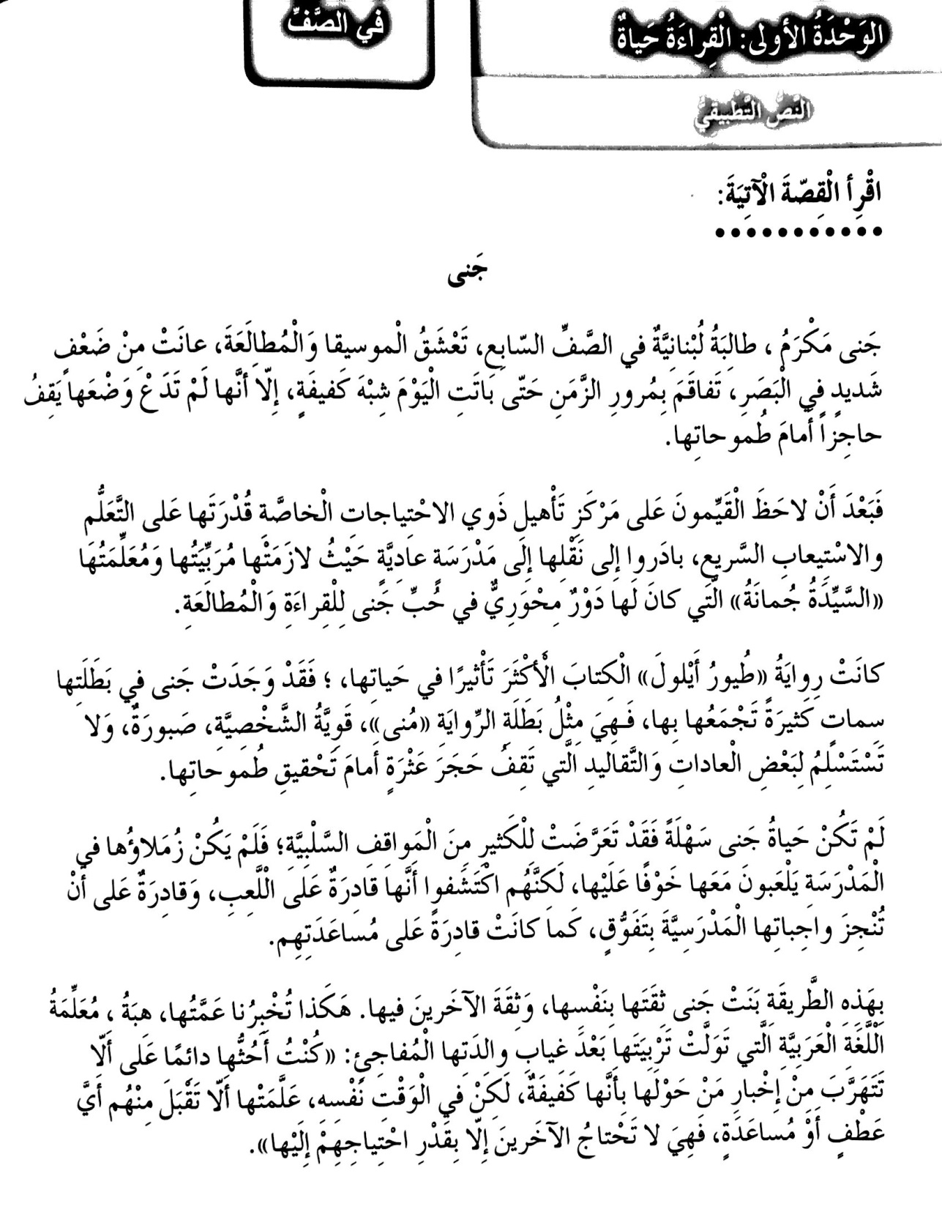

Slide 27
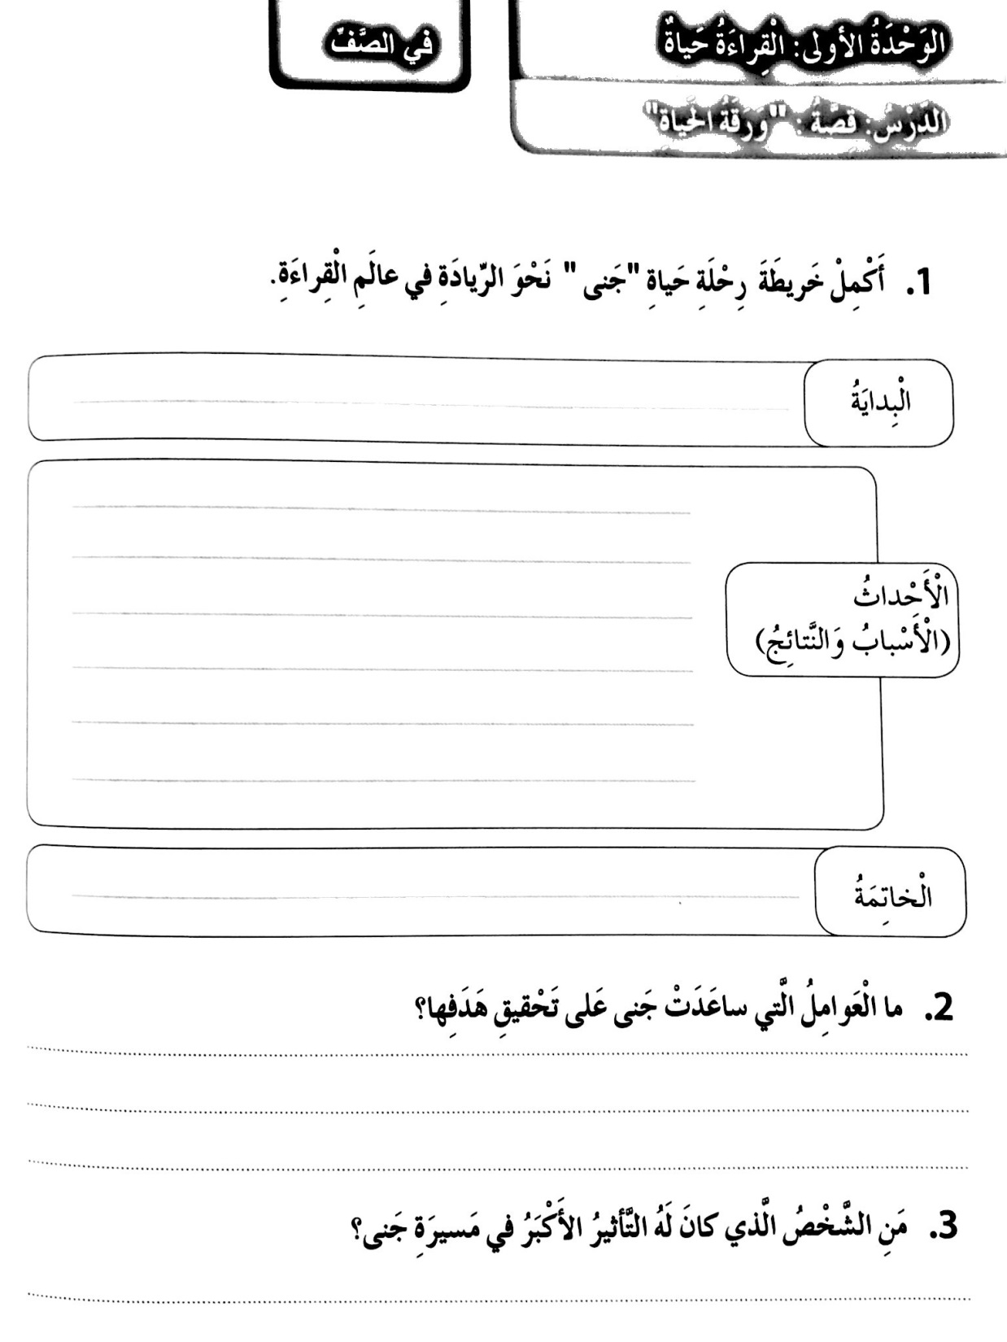
تحدي جنى لإعاقتها.
1ـ أحبت القراءة والمطالعة فكتبت القصص والشعر.
2ـ قدرتها على التعلم والاستيعاب السريع أدى إلى تحويلها إلى مدرسة عادية.
3ـ دعم العائلة والمدرسة رفع من ثقتها بنفسها.
4ـ عدم التقليل من شأن نفسها أدى إلى حب الجميع لها.

Slide 28
تفوقها في جميع المراحل الدراسية وحصولها على المركز الثالث في مسابقة تحدي القراءة العربي.
1ـ دعم الأهل والمدرسة لها.
2ـ حب القراءة المطالعة.
3ـ ثقتها بنفسها.
( منى ) من قصة طيور أيلول.

Slide 29
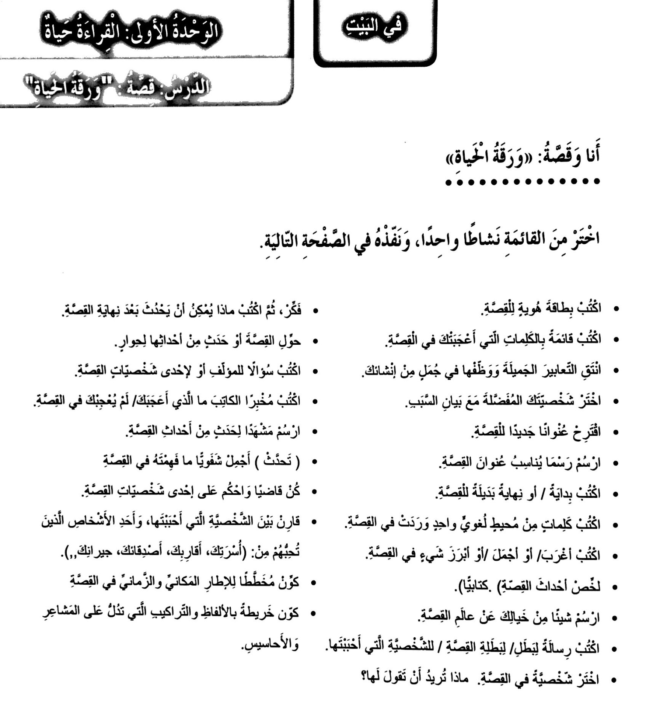
واجـــــــــــب

